Slide 1
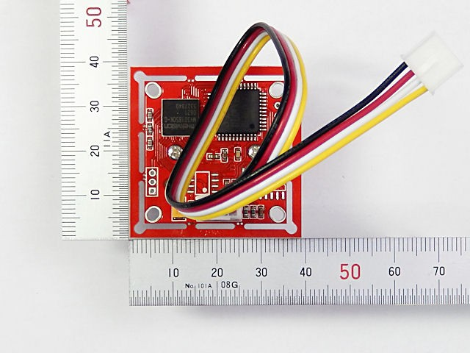
GR-CITRUS
GND
5V
0番
1番

